Slide 1
指導手順
課題の提示「一つのサイコロを・・・」
スゴロクゲームを通して出た目の数を集計する。
実験値を求める。
理論値を求める。
確率の求め方についてまとめる。

Slide 2
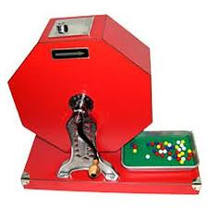
確率の求め方

Slide 3
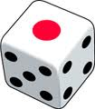
一つのサイコロを投げるとき、 １の目が出る確率はどうなるでしょうか。

Slide 4
サイコロを使ってスゴロクゲームをしよう。
誰か一人がゴールしたら終了。その人が優勝
約束
自分が何の目を出したかすべて覚えておくこと。 ２－３－４－１というような感じでメモしよう。

Slide 6
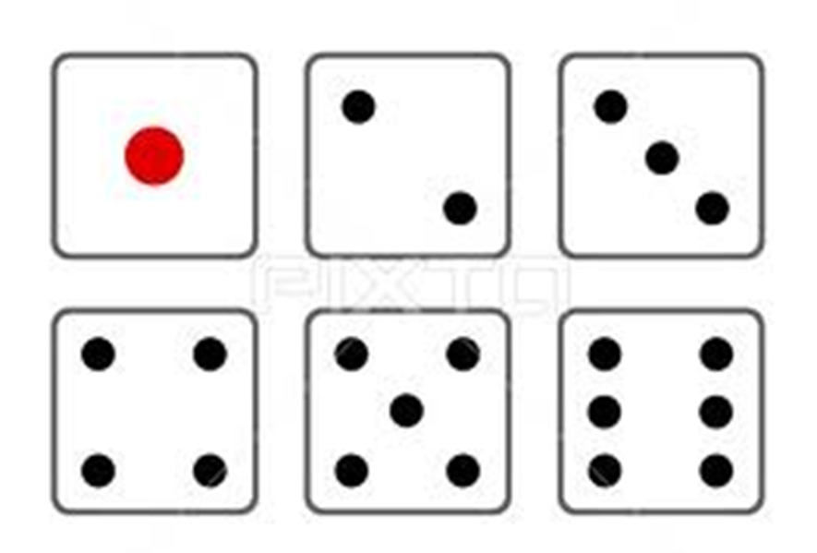
出た目の集計結果
回
回
回
回
回
回

Slide 7
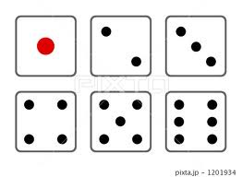
全部で目の出方は６通り どの目が出ることも同じ程度に期待される。 １の目が出る場合は１通り
同様に確からしい。

Slide 8
このようなサイコロの場合は、どの目が出ることも同じ程度に期待されない。

Slide 9
このとき、1の目が出る確率は
１
1の目が出る場合の数
すべての目の出る場合の数
６
どの目が出ることも同様に確からしいときには、確率を求めることができる。

Slide 10
確率の求め方
起こる場合が全部で$n$通りあり、
そのどれが起こることも同様に確からしい。
そのうち、ことがらＡの起こる場合が$a$通りあるとき、
ことがらＡの起こる確率 $p$＝$\frac{a}{n}$

